Slide 1
CONVENIO PARA LA ADMINISTRACIÓN Y USO DE LAS INSTALACIONES Y ESCENARIOS DEPORTIVOS DE PROPIEDAD MUNICIPAL DEL DISTRITO METROPOLITANO DE QUITO
“LA LIGA DEPORTIVA BARRIAL LA JOSEFINA”

Slide 2
Requerimiento:
El señor Segundo Gustavo Armijos González, presidente de la Liga Deportiva Barrial La Josefina solicitó la suscripción del CONVENIO PARA LA ADMINISTRACIÓN Y USO DE LAS INSTALACIONES Y ESCENARIOS DEPORTIVOS DE PROPIEDAD MUNICIPAL DEL DISTRITO METROPOLITANO DE QUITO, del predio No. 402065 (parcial)
“La Liga Deportiva Barrial La Josefina" tiene capacidad legal para suscribir el convenio, sus estatutos fueron aprobados mediante Acuerdo Nro. 0244 de 14 de abril de 2021 de la Secretaría del Deporte.

Slide 3
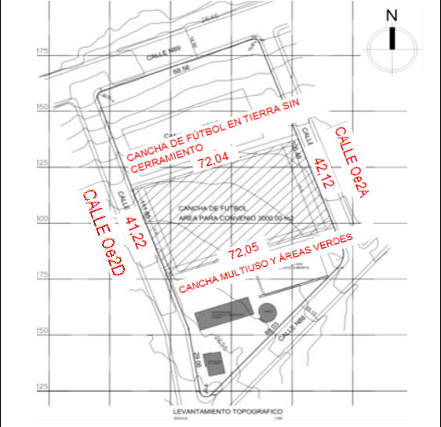
Ubicación del predio:
El inmueble municipal se encuentra ubicado entre las calles: Oe2D Turmalina y N88 Ágata (referencia: esquina), parroquia Carcelén.
Predio No. 402065 (parcial)
Clave Catastral No. 13907-04-001
Correspondiente a la Administración Zonal La Delicia.

Slide 4
Informes favorables:
Dirección Metropolitana de Gestión de Bienes Inmuebles:
Oficio No. GADDMQ-DMGBI-2022-3533-O de 14 de septiembre de 2022:
Informe Técnico favorable No. DMGBI-ATI-2022-0201 de 13 de septiembre de 2022
Dirección de Gestión del Territorio:
Memorando No. GADDMQ-AZLD-DGT-2022-0679-M de 18 de octubre de 2022:
Informe Técnico Favorable No. AZLD-DGT-UEP-357 de 12 de octubre de 2022
Dirección de Gestión Participativa del Desarrollo:
Memorando No. GADDMQ-AZLD-DGPD-2022-0431-M de 20 de octubre de 2022:
Informe Social Favorable No. GADDMQ-AZLD-DGPD-UGP-008 de 18 de octubre de 2022
Dirección Metropolitana de Catastro:
Oficio No. GADDMQ-STHV-DMC-UCE-2022-2584-O de 19 de octubre de 2022:
Informe Técnico Favorable Nro. STHV-DMC-UCE-2022-2347 de 19 de octubre de 2022

Slide 5
Dirección Metropolitana de Deportes y Recreación:
Memorando No. GADDMQ-SERD-2022-02193-M de 21 de octubre de 2022:
Informe Técnico Favorable Nro. DMDR-AFR-CDU-123-2022 de 20 de octubre de 2022.
Dirección de Asesoría Jurídica:
Informe Legal No. 003 de 21 de octubre de 2022.
Criterio favorable de la Administración Zonal La Delicia:
Oficio Nro. GADDMQ-AZLD-2022-2868-O de 21 de octubre de 2022.
Oficio Nro. GADDMQ-AZLD-2022-3344-O de 13 de diciembre de 2022.
Procuraduría Metropolitana:
Oficio Nro. GADDMQ-PM-2023-0438-O de 02 de febrero de 2023.
(Remite el Informe Legal Favorable para conocimiento de la Comisión de Propiedad y Espacio Público, a fin de que emita su dictamen favorable, previo a la aprobación del Concejo Metropolitano de la suscripción del convenio para la administración y uso de las instalaciones y escenarios deportivos de propiedad municipal, a favor de la Liga Deportiva Barrial “La Josefina”)

